Slide 1
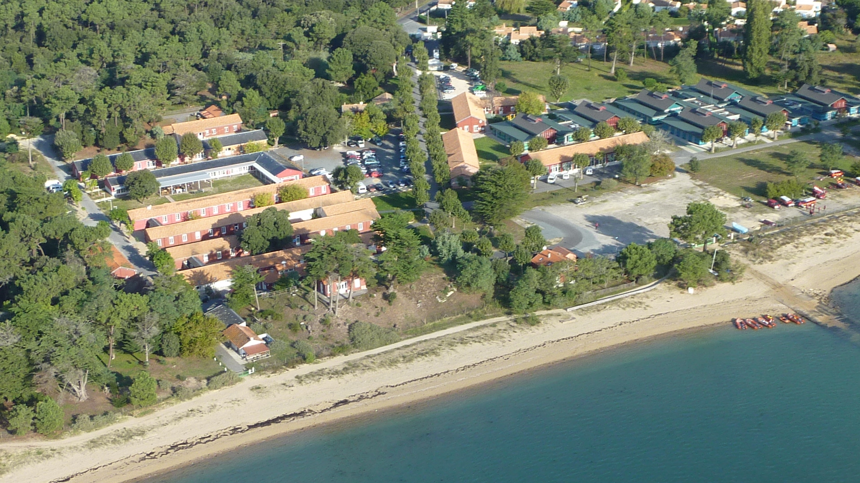

Slide 2
C Foyer d'accueil médicalisé
C Premiers accueils de
personnes cérébrolésées
C Agrément 15 places
Résidences Coureau et Odyssée
1988
1992
1999

Slide 4
C Durée de séjour
pour les personnes présentes
C Séjours + 20 ans
15 ans 1/2
2 / 22 ans
6 pers. (37 %)
4 / 24 ans

Slide 5
Evolution des besoins en soins
Vieillissement ? âge ?
Préoccupation des familles
Dissonance des attentes et besoins entre 37 et 68 ans

Slide 6
Evolution des métiers (formations, réflexions et soutiens)
Evolution des cultures...
Qualité / Sécurité : ressources territoriales
Compétences à l'accompagnement palliatif

Slide 7
Cadre législatif (loi 2002-2, décrêts, loi Léonetti)
Bâti et contraintes environnementales
Inflexion des missions : schéma départemental 17 et CPOM, notification CDAPH

